Slide 1

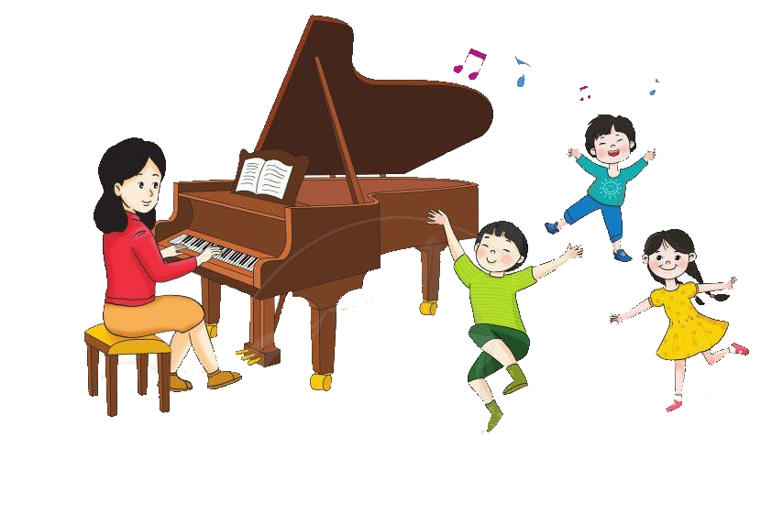


Chào mừng quý thầy cô và các bạn học sinh đến với
ÂM NHẠC LỚP 4

Slide 2


.
Gõ 1,2 lần hỏi đây là tiết tấu trong câu hát nào trong bài Em Yêu Hòa Bình, trả lời song cả lớp hát lại bài em yêu hòa bình

Slide 3
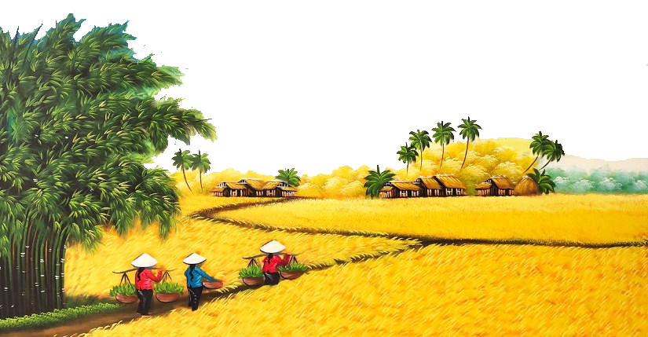
TIẾT:7
ÔN TẬP BÀI HÁT: EM YÊU HÒA BÌNH
BẠN ƠI LẮNG NGHE
ÔN TẬP TĐN SỐ 1
ÂM NHẠC 4

Slide 4
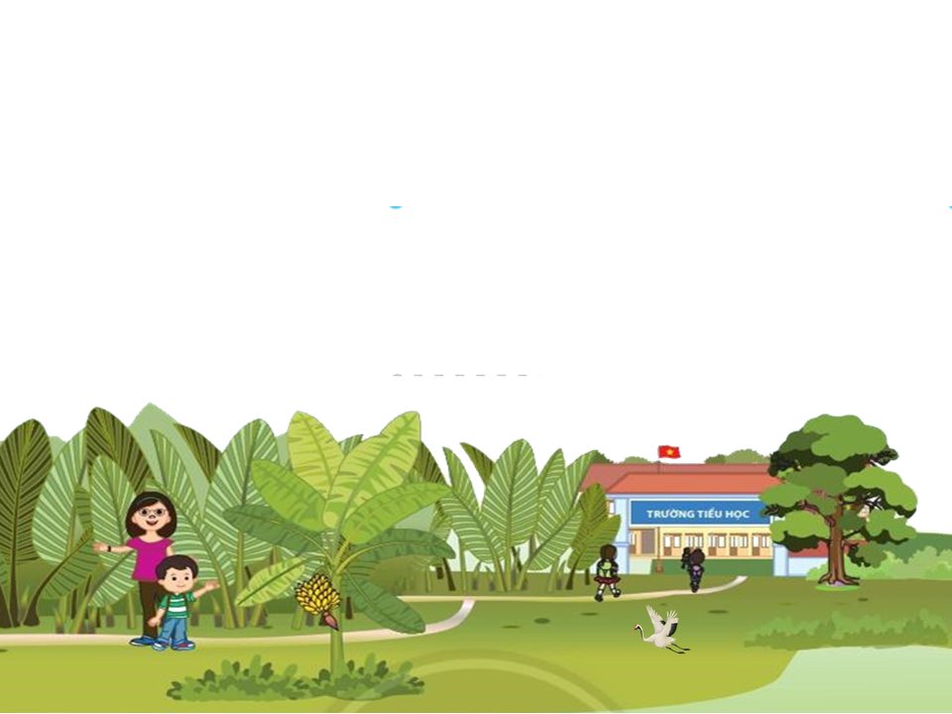
1. ÔN TẬP BÀI HÁT: EM YÊU HÒA BÌNH
Ôn hát lại bài hát với các hình thức

Slide 5
HÁT NỐI TIẾP ĐỒNG CA
1 HS NỮ
Hát: “Từ đầu…tre đường làng”
1 HS NAM
Hát: “Em yêu xóm làng…lời ca”
Hát: “Đoạn b còn lại”
CẢ LỚP

Slide 6



Hát gõ đêm theo nhịp với 2 âm sắc

Slide 7

2.ÔN TẬP BÀI HÁT: BẠN ƠI LẮNG NGHE
ÔN HÁT VỚI CÁC HÌNH THỨC: LỚP, TỔ, CÁ NHÂN

Slide 8
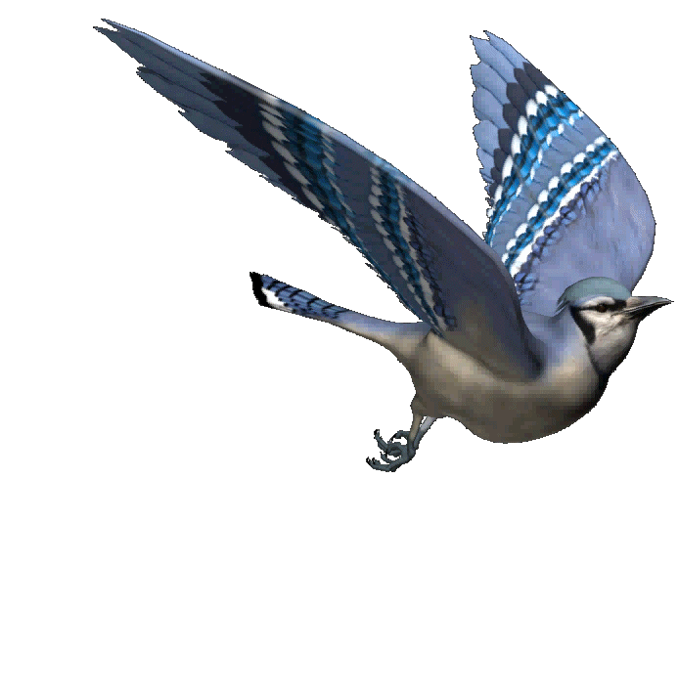
Ôn Hát kết hợp gõ đệm theo phách với các hình thức
Hỡi bạn ơi cùng nhau lắng nghe

Slide 9
Cả lớp cùng hát lời 1 đến lời 2 nửa lớp hát lời-nửa lớp hát nguyên âm U

Slide 10
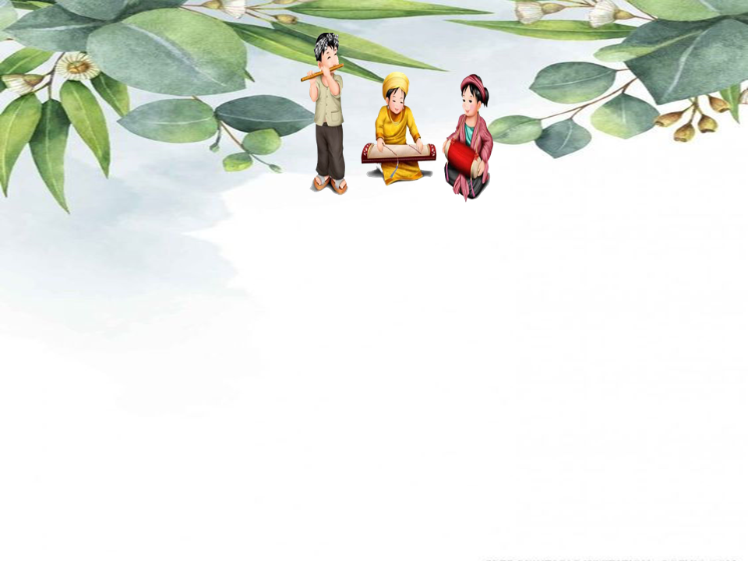
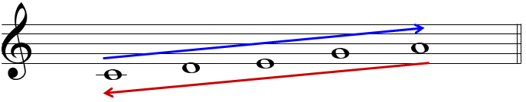
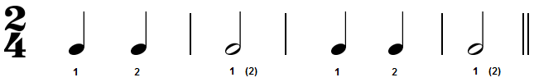
ÔN TẬP TĐN SỐ 1
Luyện lại cao độ-tiết tấu

Slide 11
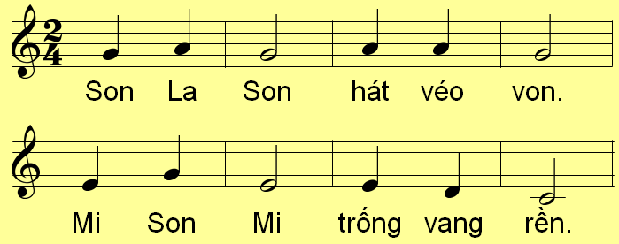
Hỏi lại hình nốt, tên nốt nhạc trong bài?

Slide 12
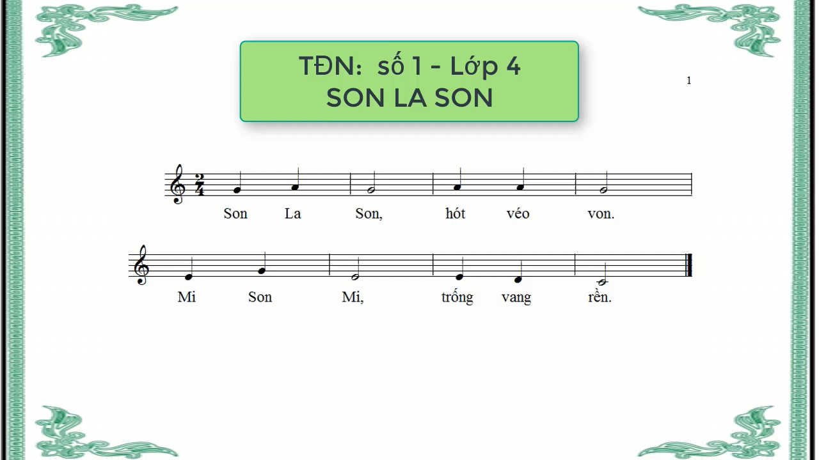
Ôn đọc nhạc ghép lời với các hình thức

Slide 13

Giáo dục-củng cố-dặn dò

Slide 14
Chúc quý thầy cô mạnh khỏe các bạn học sinh chăm ngoan học giỏi
ÂM NHẠC LỚP 4

